Slide 1
PATOLOJİ VE SİTOLOJİ LABORATUVAR UYGULAMALARI
Rutin Boyama
ve
Kapatma
12.Hafta

Slide 2
Kesitler hazırlandığında renksizdir ve dokulardaki farklı komponentler birbirinden ayırt edilemez.
Bu kesitlerin renkli boyalarla boyanması ile dokudaki farklı yapıların morfolojilerinin belirgin hale gelmesine olanak sağlanır.
Hematoksilen-Eozin, patoloji laboratuvarında kullanılan rutin boyadır. Rutin inceleme örneklerinin tümü Hematoksilen-Eozin (HE) boyası ile boyanır.

Slide 3
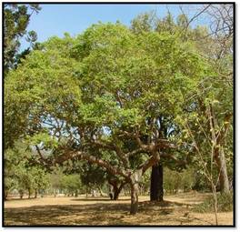
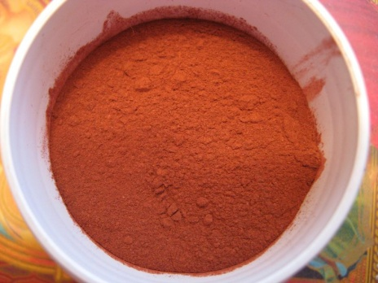
Hematoksilen, Meksika'da yetişen Haematoxylen campechianum türü küçük bir ağacın kabuklarından kaynatılarak elde edilir. Boya olarak etkili olabilmesi için sodyum iyodat (NaIO₃) veya cıva oksit (HgO) gibi oksidasyon ajanı ile okside edilmesi ve bir mordant ile renklerinin sabitleştirilmesi gerekir. En çok kullanılan mordantlar aluminyum, demir ve tungsten tuzlarıdır. Böylece hematoksilen boya çözeltisi elde edilir.
Hematoksilen + Oksidasyon ajanı + Mordant = Hematoksilen Boya Çözeltisi

Slide 4
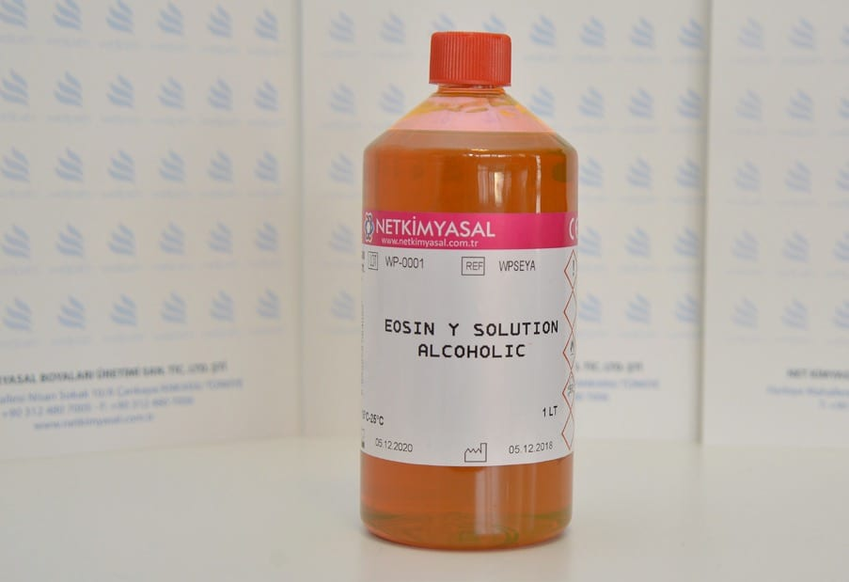
Eozin, rutin histolojik boyamada aluminyum hematoksilenlere zıt boya olarak sitoplazma boyanmasında kullanılır.
Günümüzde eozin Y (eosine yellowish) şekli kullanılır. Eozin S ve eozin B kullanımı sınırlıdır. Normalde sarı-yeşil renkte olan eozine, asetik asit ilavesiyle çözelti kırmızı renge dönüşür.

Slide 5
Hematoksilen solüsyonları;
Asit hematoksilenler
Alüminyum hematoksilenler
Rutinlerde kullanılanlar alüminyum hematoksilenler olup bunların başlıca örnekleri; Ehrlich's haematoxylin, Harris's haematoxylin, ve Mayer's haematoxylin’dir.

Slide 6
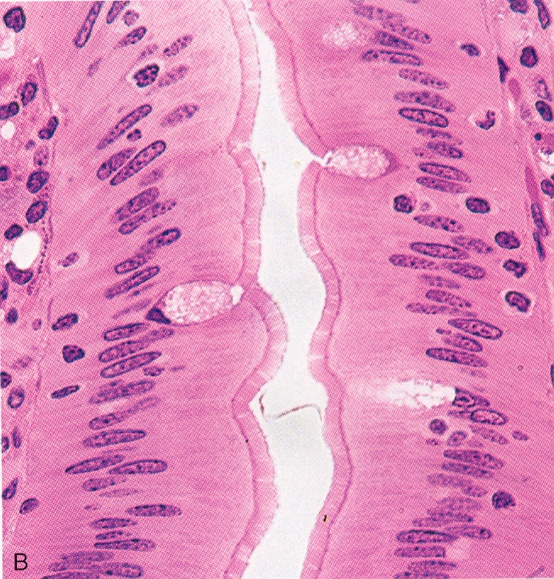
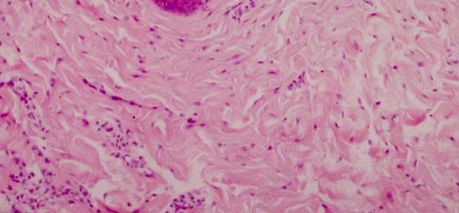
Hematoksilen genellikle çekirdeği mavi–siyah renkte boyanarak intra-nukleer detayı iyi gösterir.
Eozin ise hücre sitoplazmasını ve bağ dokusu elemanlarını çeşitli varyasyonlarda pembe, turuncu renkte boyar.

Slide 7
Hematoksilen-eozin boyası ile; hücre ve doku elemanlarından;
Çekirdek mavi;
Sitoplazma pembe;
Eritrosit kiremit kırmızı;
Kas kırmızı;
Fibröz doku açık pembe;
Kıkırdak açıktan koyu maviye kadar renk tonlarında;
Kalsifiye doku koyu mavi;
Protein çökelekleri pembe;
Bakteri toplulukları koyu mavi boyanır.

Slide 8
Hematoksilen Stok Solusyonu (Mayer) (AFIP, 1992).
Amonyum alum…………….50gr
Distile Su………………….1000 ml
Hematoksilen kristalleri……1 gr
Sodyum Iodat………………0.2 gr
Sitrik Asit…………………..1 gr
Kloral Hidrat…………........50 gr
Eozin Stok Soluyonu
Eozin………………………6 gr
Distile Su…………………450 ml
%100’lük Alkol………….1050 ml
Glasial Asetik Asit………..60 ml

Slide 9
Mordanlar: doku ile boya arasında bazı kimyasal reaksiyonların oluşmasına neden olan maddelere mordan denir. Mordan olmadan o doku boya tutamaz, örneğin hematoksilen için amonyum ve potasyum mordandır.

Slide 10
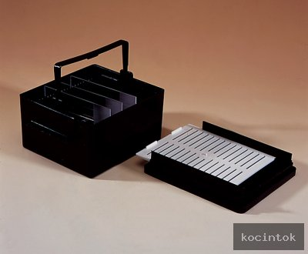
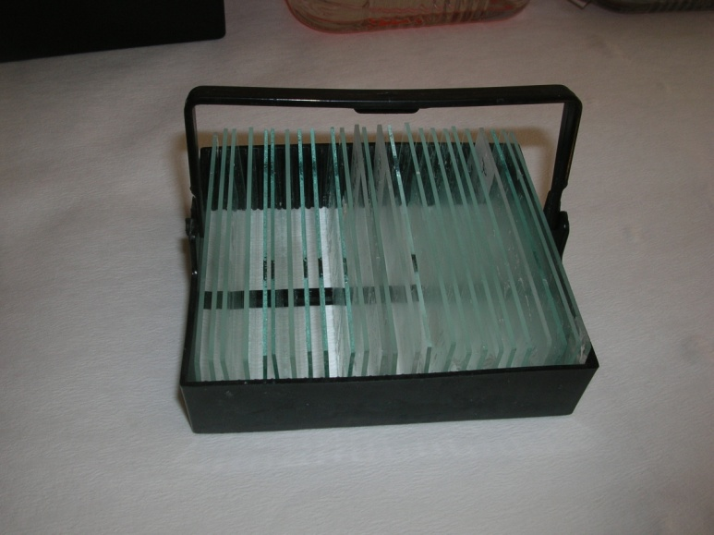

Slide 11
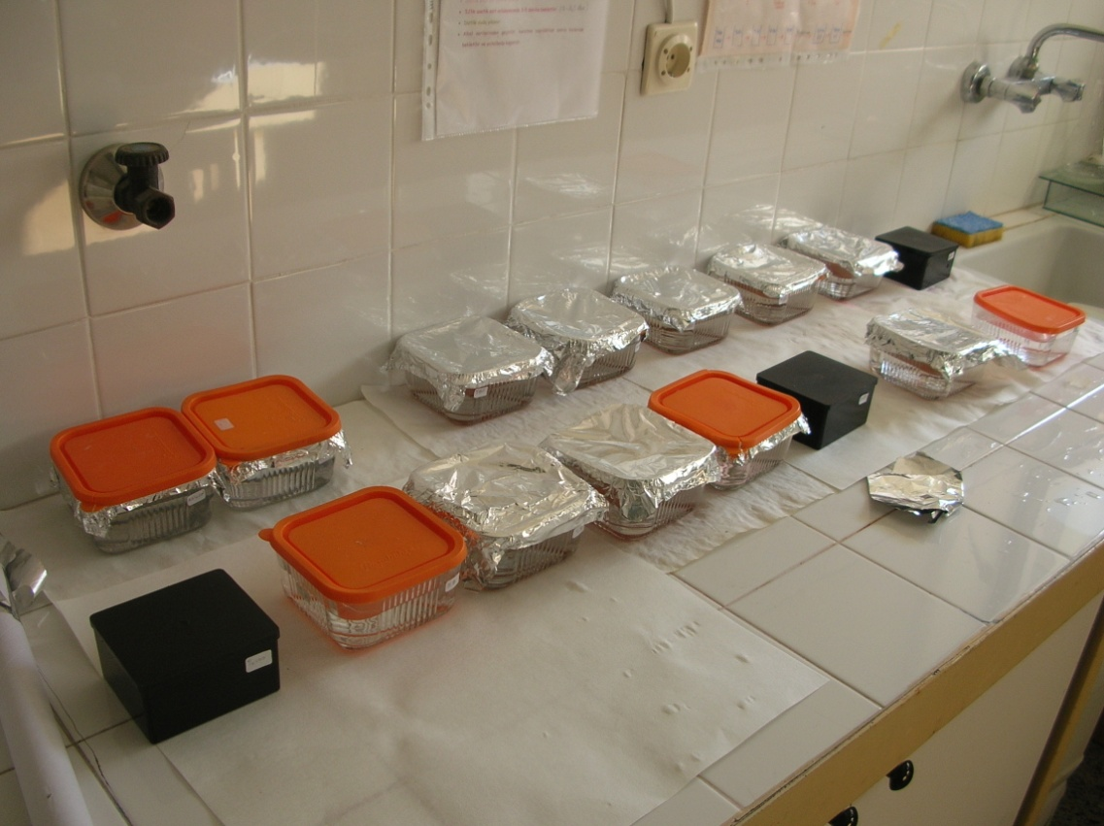

Slide 12
BOYAMA ESNASINDA KESİTLERE YAPILAN İŞLEMLER
Parafin kesitler alındıklarında boyama için uygun değillerdir.
Neden?
Çünkü bu kesitler tamamen parafine gömüldüğünde su geçirmez bir özelliğe sahiptir ve bu özellik de boyanın proteinlerine bağlanmasını(yapışmasını) engellemektedir.

Slide 13
Kesitlerin Deparafinizasyonu
Boyama için kesitteki gömme materyali çıkarılmalı ve kesit rehidrate edilmelidir.
Bu işlemde ksilen ve alkol serileri kullanılır.
Kesitler 15 dakika ksilende bekletilir.
Kesitler 15 dakika ksilende bekletilir.
Kurutulur.
Alkol serilerinden geçirilir. Her bir seride 2 dakika bekletilir.
%100, %96, %90, %80, %70
Akarsuda 5 dakika yıkanır.

Slide 14
Mayer’in Hematoksilen&Eozin Boyama Psosedürü (AFIP, 1992).
Deparafinizasyon yapılır.
10 dakika ksilende bekletilir X 2
Kurutulduktan sonra Alkol serilerinden (%100, %96, %90, %80, %70) geçirilir.
Her alkol serisinde 2’şer dakika bekletilir.
5 dakika musluk altında yıkanır.
Mayer Hematoksilende 3 dakika bekletilir.
Musluk altında yıkanır.
%75’lik alkolde 1 dakika bekletilir.
Eozinde 3-15 saniye bekletilerek boyama yapılır.
Alkol serilerinden (%70, %80, %90, %96, %100) geçirilir.
Kurutulduktan sonra ksilende bekletilerek entellanla kapatılır.

Slide 16
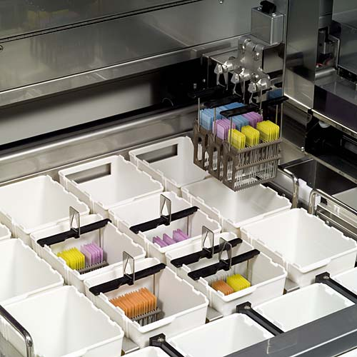
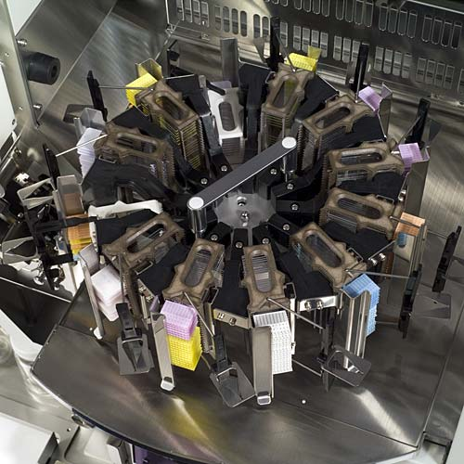
Otomatik Boyama
Dokuların otomatik takibi olabildiği gibi otomatik boyama da olabilir.
Otomatik boyamanın avantajlarından biri her kesitin aynı prosedür ve düzende boyanmasıdır. Bu şekilde kesitler arası yapılacak karşılaştırmalar daha anlamlı olacaktır.

Slide 17
Preparatın Kapatılması
Boyanmış preparatın uzun süre saklanması ve rengini koruyabilmesi için kapatılması gerekir. Kanada balsamı ve entellan, kapatıcı maddeler olarak kullanılır.
Boyanan kesitlerin üzerine 1 damla Kanada balsamı veya entellan damlatılır ve üzerine hava kabarcığı kalmayacak şekilde lamel kapatılarak kurumaya bırakılır.
Kapatıcı maddeler hem mikroskopta kolay incelenmeyi sağlar hem de boyanmış kesitlerin yıllarca korunmasını sağlar. Entellan veya kanada balzamı kullanırken açık kapta katılaşacağı için farklı bir kaba azar azar ilave ederek kullanılmalı, işlem bittikten sonra kabın ağzı kapatılarak yerine bırakılmalıdır.

Slide 18
Bu işlemlerden sonra artık preparatımız mikroskopta incelenmeye hazır hâle gelmiştir.
İnceleme işlemi bittikten sonra tüm lam ve bloklar protokol sıralarına göre arşivlenir (blok arşivi, lam arşivi, rapor arşivi gibi). Kırılmış lam varsa yapıştırılır ve iyice kuruduktan sonra arşivleme yapılır.

Slide 19
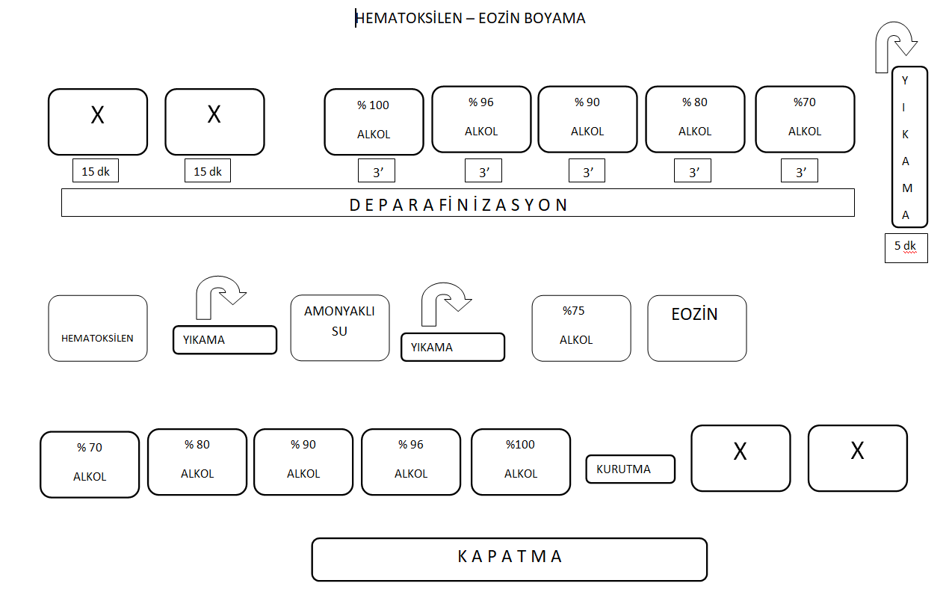

Slide 20
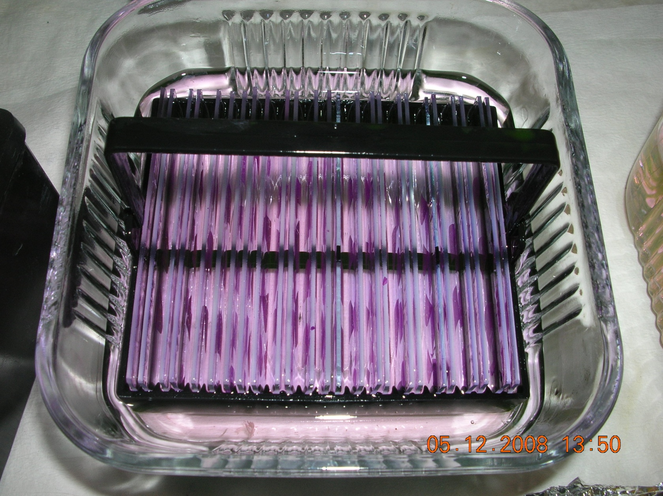

Slide 21
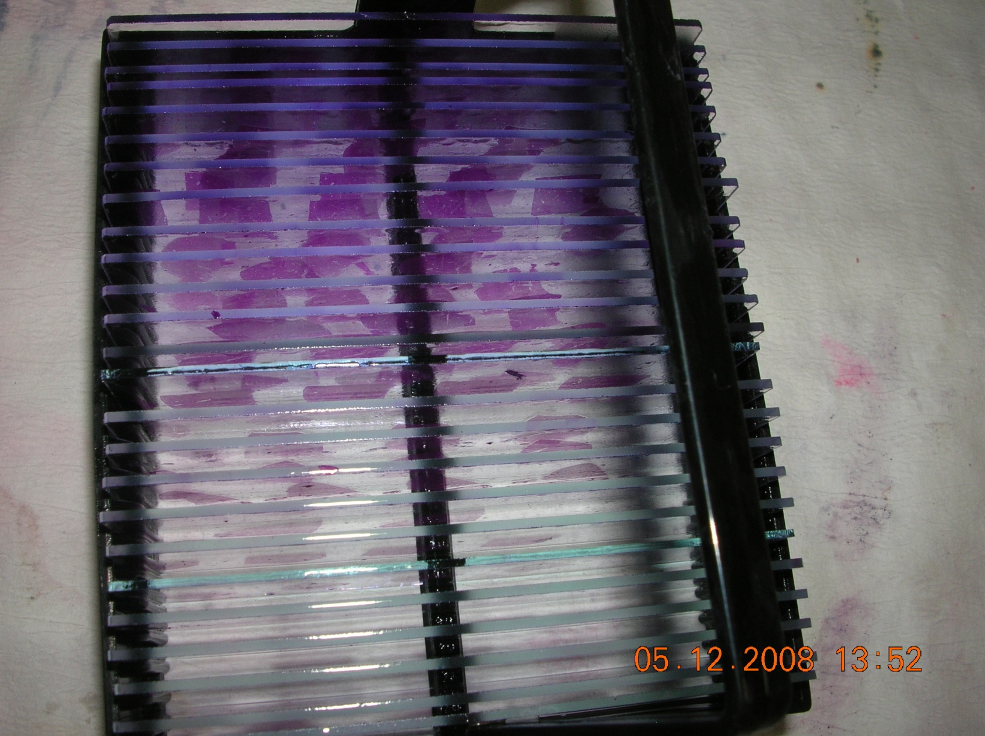

Slide 22
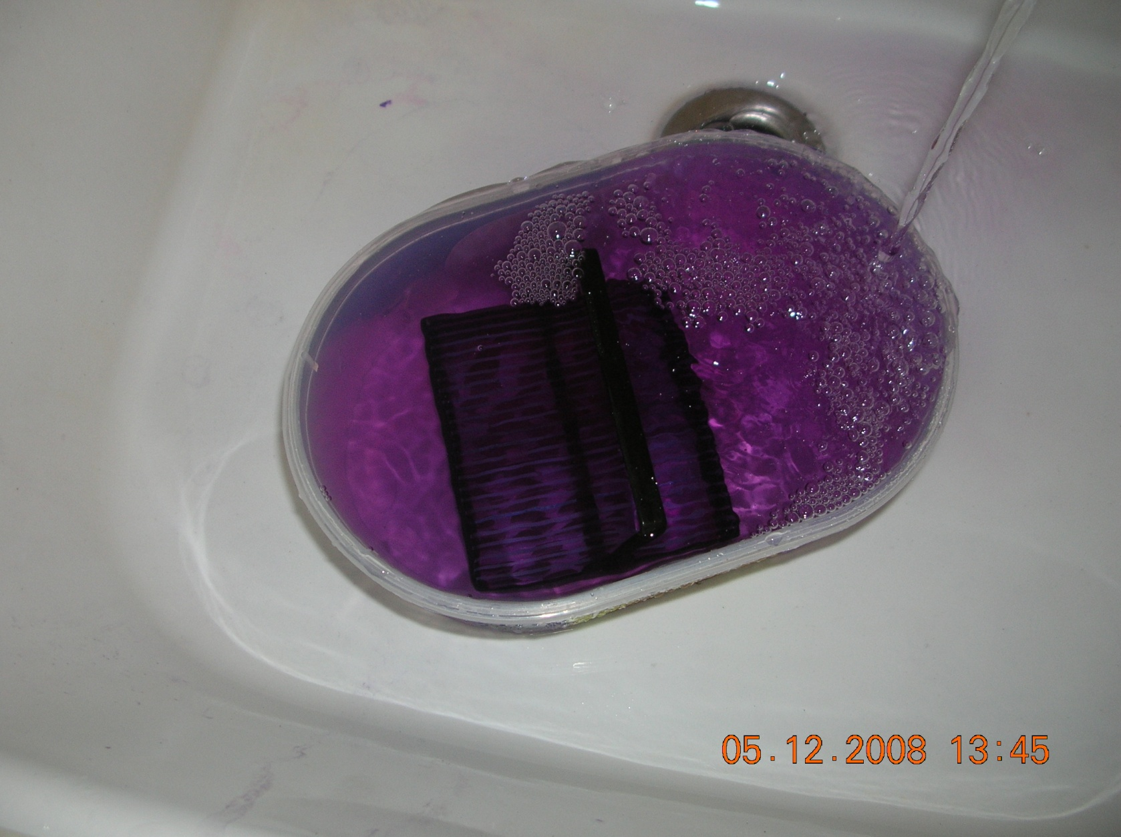

Slide 23
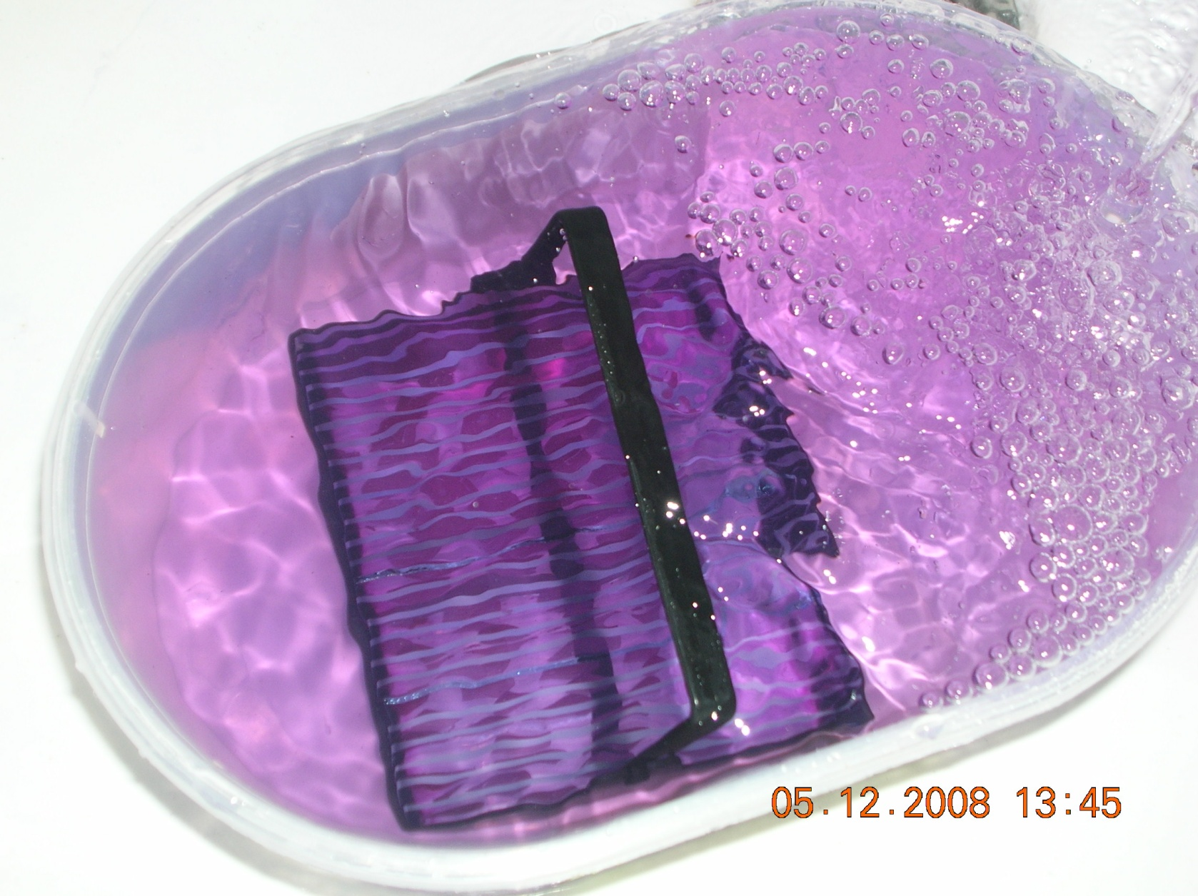

Slide 24
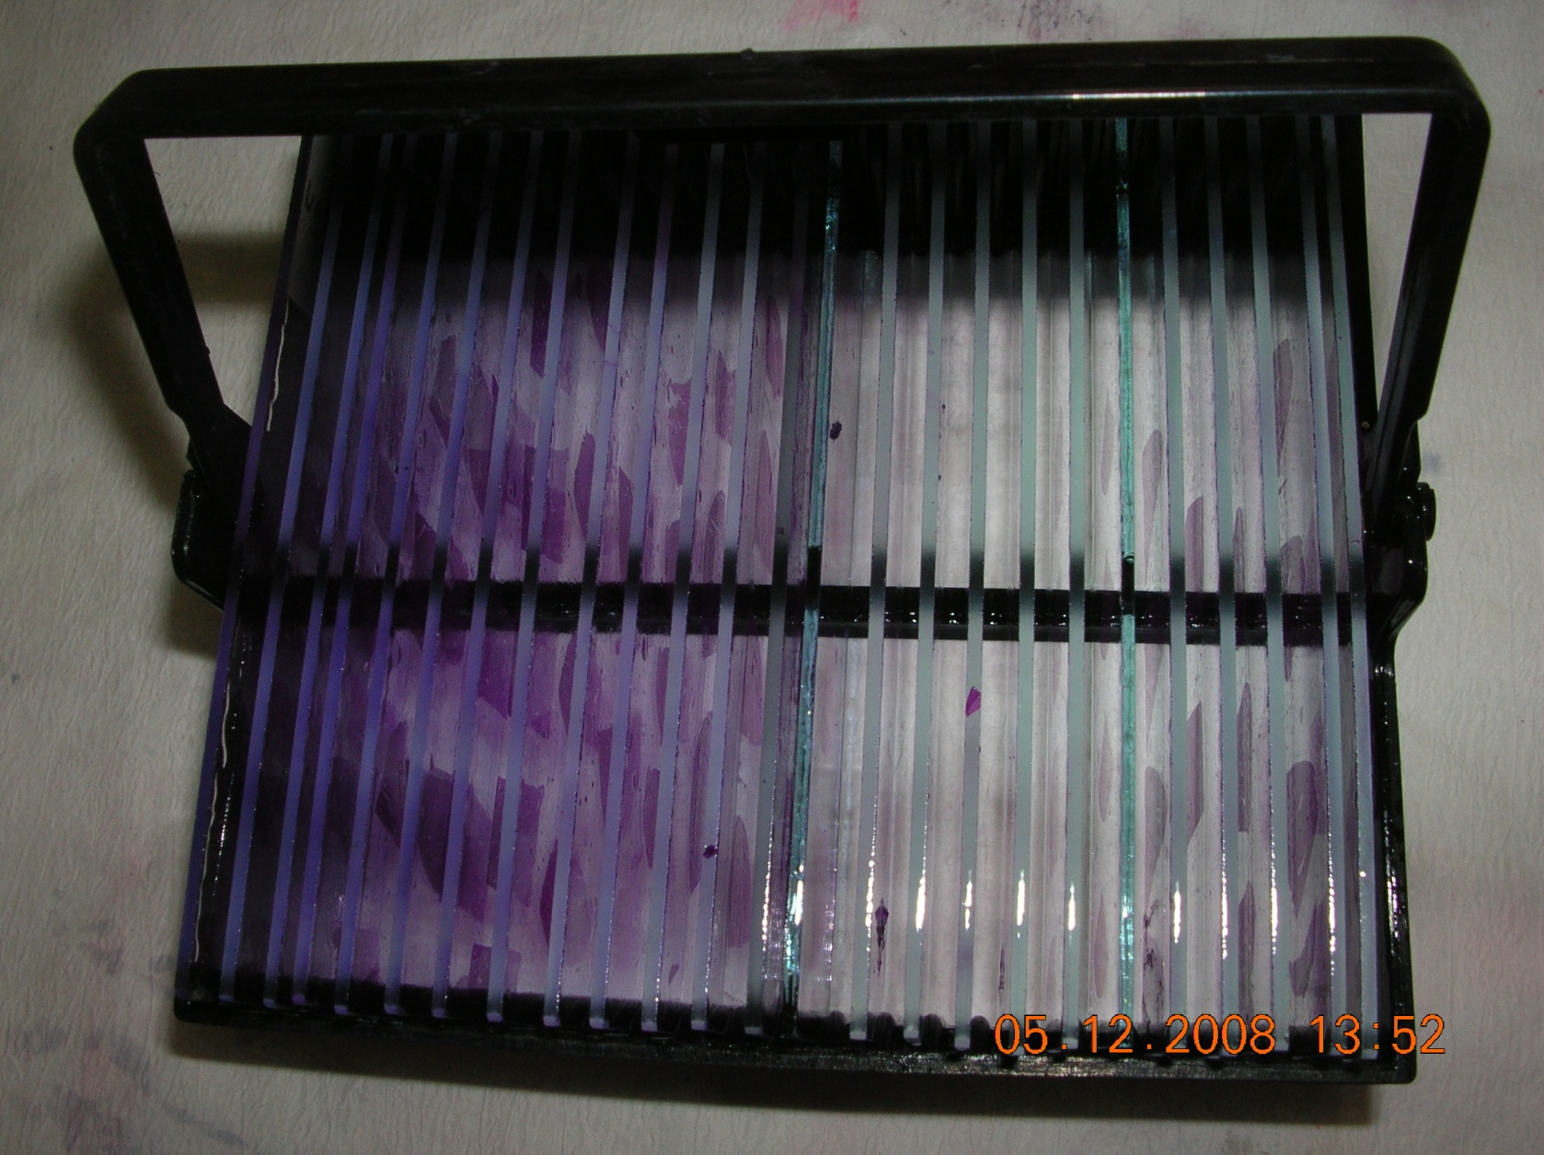

Slide 25
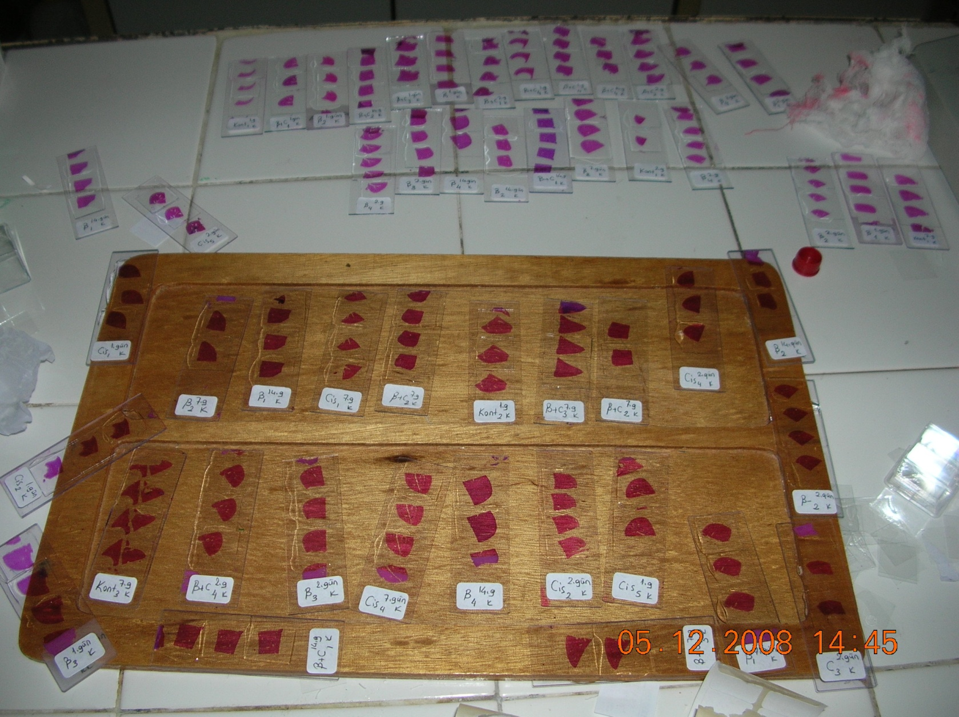

Slide 26
